Slide 1
Rwandas historie
Kolonitid og opdeling af befolkningsgrupper

Slide 2
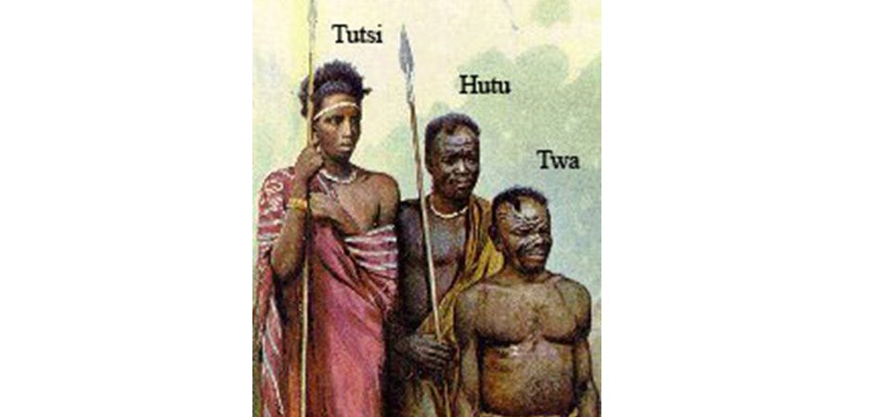
Kolonitiden
Rwanda kom under tysk kolonistyre i slutningen af 1800-tallet
Efter Tysklands nederlag i 1. Verdenskrig blev Rwanda overdraget til Belgien
Både tyskerne og belgierne favoriserede tutsierne – som de mente var mest lig europæerne
Hutuerne blev opfattet som dummere og mindre flittige
Tutsierne blev foretrukket til de politiske stillinger og fik dermed magten over hutuerne
I 1933 lavede belgierne en folkeoptælling og opdelte befolkningen i 3 grupper – baseret på højde, længde af næsen og øjenformen
Alle fik tildelt et identitetskort som viste deres etniske tilhørsforhold

Slide 3
Befolkningsgrupper
Hutuer: agerdyrkere som udgjorde 84 % af befolkningen
Tutsier: kvægavlere som udgjorde 15 % af befolkningen
Twa: jægere og samlere som udgjorde 1 % afbefolkningen
Alle 3 grupper talte samme sprog, delte samme kultur og samme religion
Tutsierne blev anset som højere og slankere end hutuerne mens Twa-folket var pygmæer

Slide 4
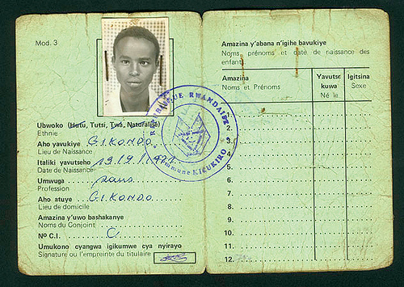
Europæernes raceteori
Det var europæerne der for alvor slog fast at hutuerne og tutsierne tilhørte forskellige etniske grupper
Teori om at tutsierne kom fra en overlegen civilisation – de blev anset for at være mere intelligente og tættere på europæerne end ”almindelige negere”
Europæerne var på dette tidspunkt meget interesserede i raceteori
Man mente ligefrem at tutsierne måske kunne stamme fra det forsvundne Atlantis eller Paradisets Have
Favoriseringen fik tutsierne til at føle sig bedre og mere overlegne
Europæernes raceopdeling lagde grobund for bitterhed hos hutuerne og konkurrence mellem de to befolkningsgrupper

Slide 5
Revolution 1959
I løbet af 1950’erne er der stigende utilfredshed med den ulige magtfordeling
Hutuerne ønsker adgang til politiske embeder og mere ligestilling
Der udbrød uroligheder i landet grundet mange politiske og racemæssige spændinger
Belgierne indførte et militærstyre og indsatte 300 hutuer på magtposter
Der var nu sket et magtskifte fra en befolkningsgruppe til en anden
Mange tutsier flygtede og dem der blev tilbage blev nu ekskluderet fra det politiske liv

Slide 6
Politisk diktatur
Rwanda blev selvstændigt i 1962
Rwandas første præsident var Kayibanda som var hutu
Al modstand mod partiet og præsidenten blev holdt nede med vold og hurtigt udviklede Rwandas sig til en et-parti stat
Økonomisk gik det skidt og der var stigende kritik af præsidenten – derfor forsøgte Kayibanda at vende kritikken mod tutsierne og væk fra ham selv
I juli 1973 tog Habyarimana magten ved et militærkup – han var præsident frem til folkedrabet i 1994

